Slide 1
Мастер- класс «Яичко»
(техника барельеф,приём «цветовая растяжка»)
Подготовила: Таскаева Т.А.

Slide 2
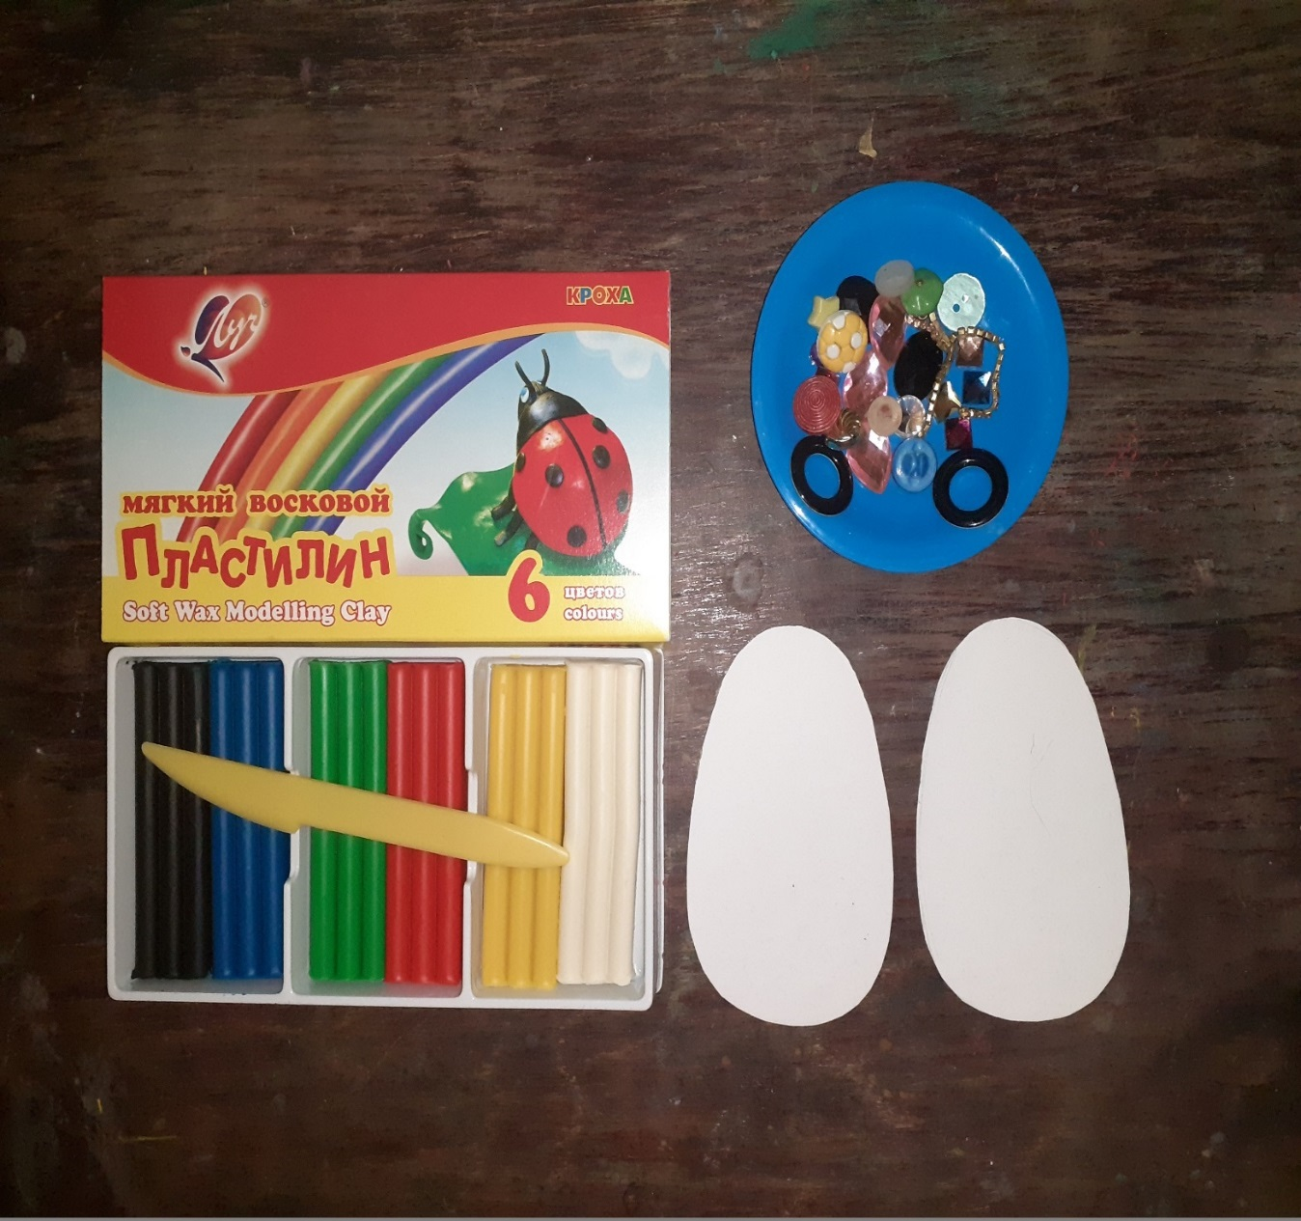
Для работы необходимо : пластилин,стека,стразы,пуговицы,бусинки,картонные основы для барельефа.

Slide 3
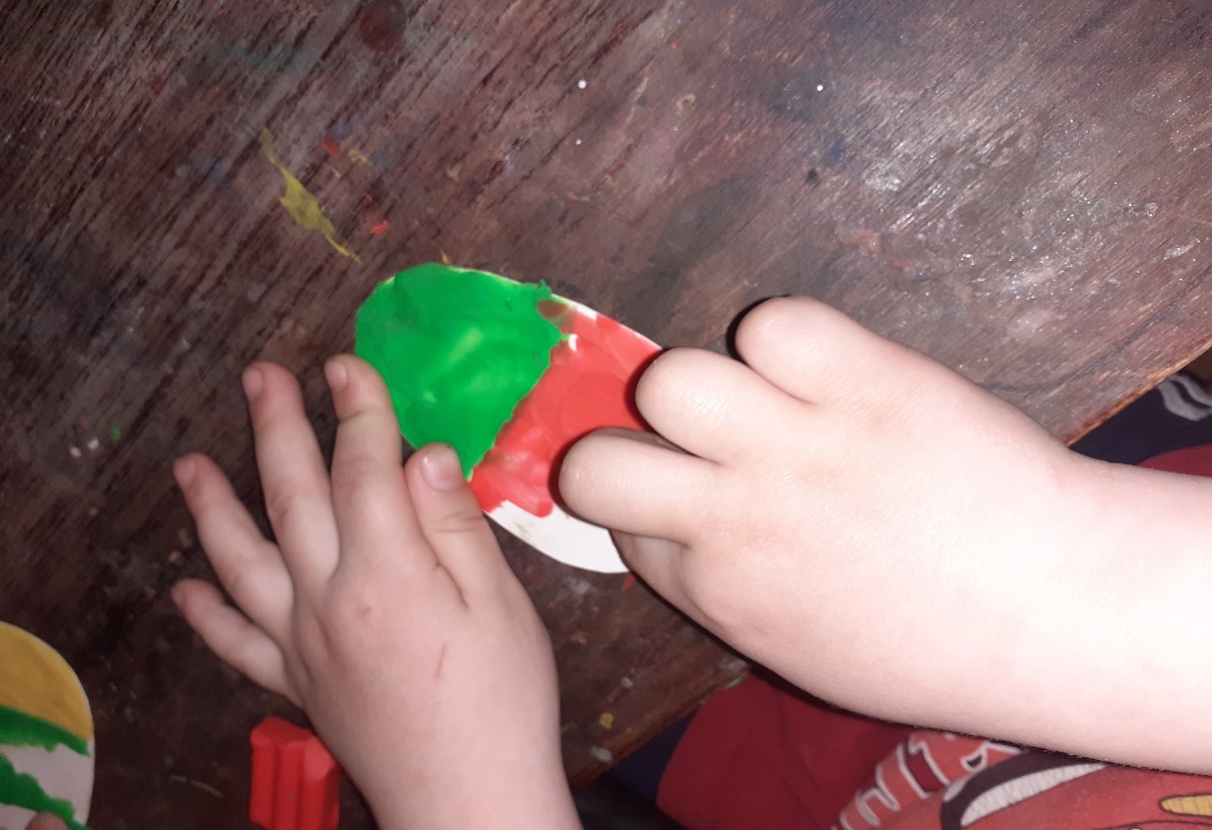
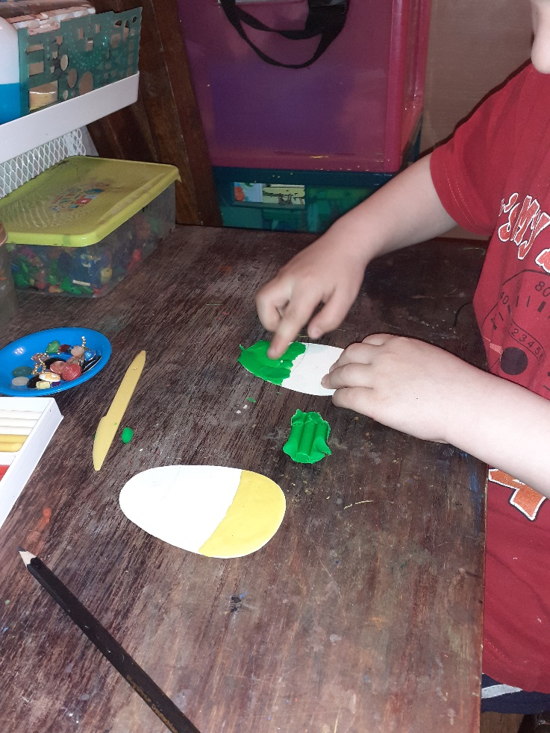
Небольшие кусочки пластилина прикрепим к основе и плотно прижимая пальцем осторожно растянем, заполняя всё пространство или его часть.

Slide 4
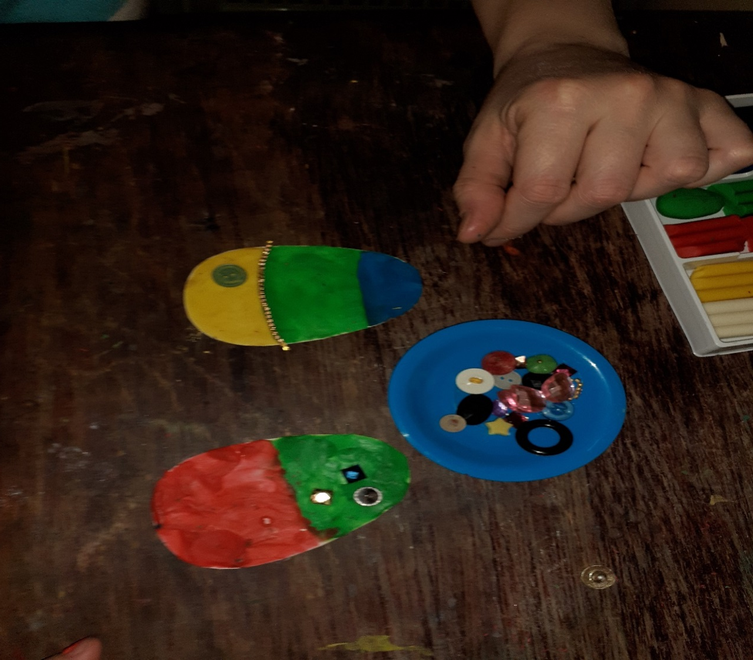
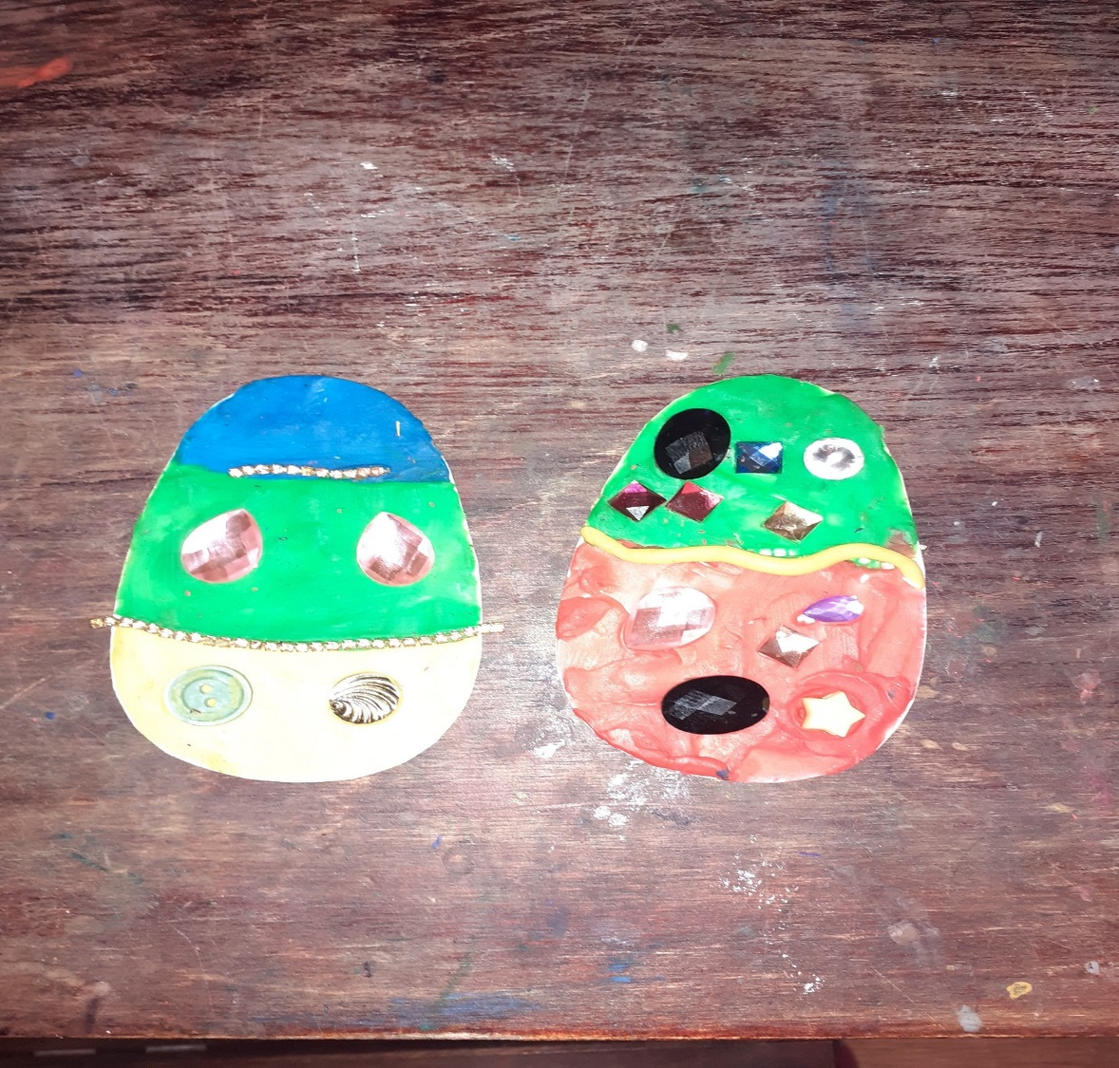
Затем наносим узор на готовую основу . Можно прикрепить пуговицы, стразы, бусинки или создать узор с помощью пластилина.

Slide 5
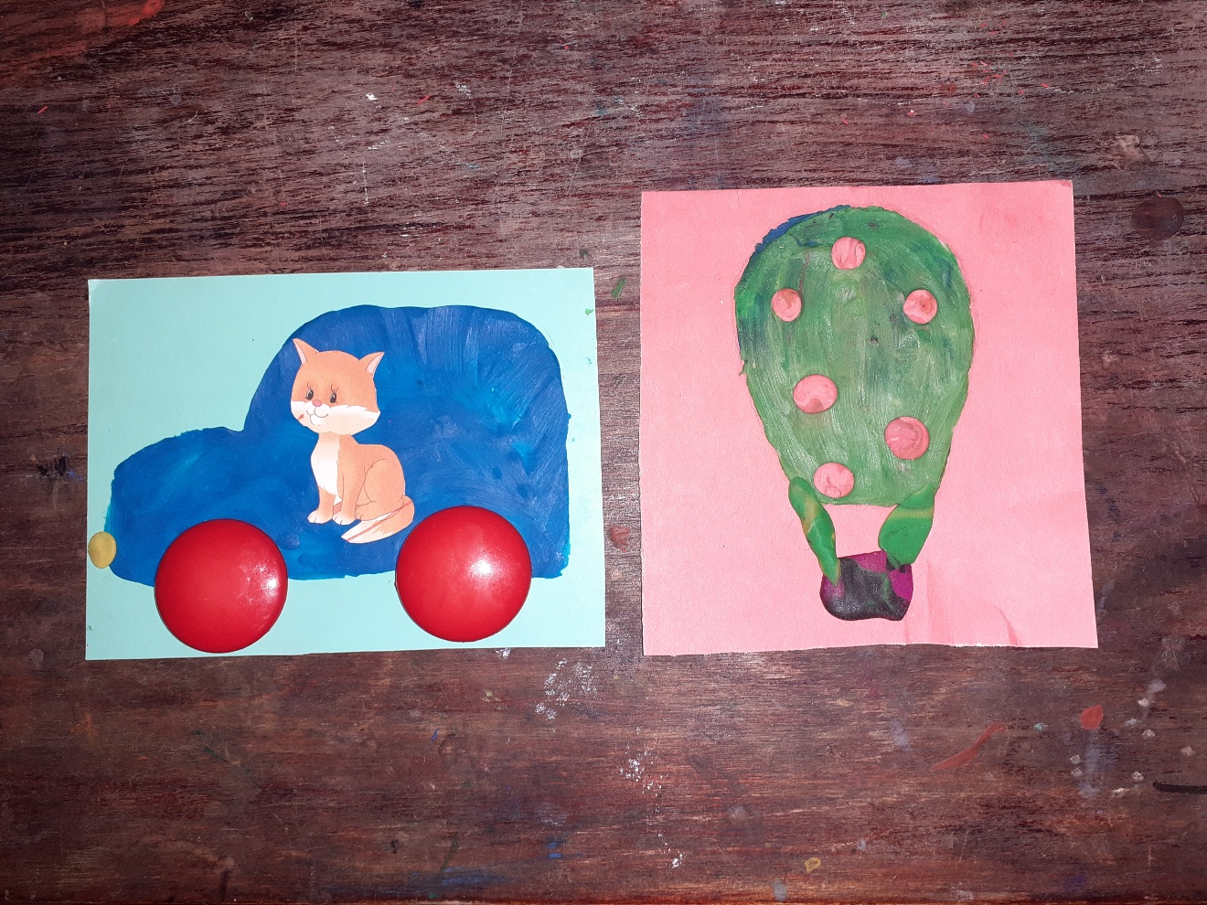
По такому принципу можно создавать и другие картинки .

